Slide 1
CV · VLM 評測與資料合成
Right this way：VLM 能引導我們
「多看一點」來回答問題嗎？
定義方向引導（Directional Guidance）任務：資訊不足時，VLM 要告訴使用者相機該往哪移
Li Liu, Diji Yang, Sijia Zhong, Kalyana Suma Sree Tholeti, Lei Ding, Yi Zhang, Leilani H. Gilpin｜University of California, Santa Cruz
NeurIPS 2024 · arXiv:2411.00394v1 · 資料與程式：github.com/LeoLee7/Directional_guidance
Notes:
這篇是 UC Santa Cruz 團隊在 NeurIPS 2024 發表的論文。出發點是視障者用手機拍照問問題時，常常拍歪、目標物只拍到一半。人類助手會說「往右一點」，但 VLM 通常只會硬答或說無法回答。作者定義了一個新任務、建了一個人工標註的評測集，並提出自動合成訓練資料的方法。

Slide 2
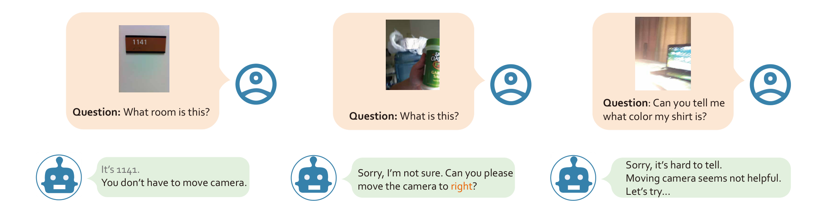
研究動機
人遇到資訊不足會去找更多資訊；VLM 通常直接作答
原文 Figure 1：三種情況——可直接回答、需要移動相機、移動相機也沒幫助。
作者提出的三層認知階層
1 知道已知 用現有資訊產生回答
2 知道未知 察覺資訊不足、無法回答
3 知道去哪找 指出取得缺少資訊的方向
重點｜既有研究多停在前兩層；第三層缺少同時具備兩種能力的資料。
Liu, Yang et al. · Right this way · NeurIPS 2024 · arXiv:2411.00394v1 · §1、§3、Figure 1
2
Notes:
Figure 1 是三個例子：拍到房號，就直接回答；目標物只拍到一部分，就請使用者往右移；問衣服顏色但畫面裡沒有衣服，移動相機也沒用。作者把這類能力放在一個三層的認知架構：第一層是用已知資訊回答，第二層是知道自己不知道，第三層是知道去哪裡找答案。過去像 VizWiz 的研究多半做到第二層，也就是判斷能不能回答。這篇要處理第三層，難處在於幾乎沒有這種資料。

Slide 3
方向引導任務
任務定義：把方向引導格式化為六選一的選擇題
<image>{原始問題} To improve the image and answer the question, how should the camera be moved?
A. Leave it unchanged. B. Left. C. Right. D. Up. E. Down. F. None of the other options.
選項 | 意義 | 圖中代號
Leave it unchanged | 目前影像已有回答所需的全部資訊 | O
Left／Right／Up／Down | 目標物只拍到一部分，需要往該方向調整 | up、down、left、right
None of the other options | 移動相機也無法回答（問題模糊或目標物不在場景中） | X
重點｜關鍵在判斷拍歪是否影響回答「這個問題」，與單純的影像品質偵測不同。
Liu, Yang et al. · Right this way · NeurIPS 2024 · arXiv:2411.00394v1 · §4.1、§4.3
3
Notes:
任務的輸入是一張圖和一個問題，模型要從六個選項中選一個：不用動、往左右上下移、或移動也沒用。作者強調這不是單純的影像品質偵測。例如問「這是什麼顏色」，即使照片拍歪了，只要顏色看得到，正確答案就是不用動。評估指標是 F1、整體正確率，以及只看四個方向類別的正確率 ACC(F)。

Slide 4
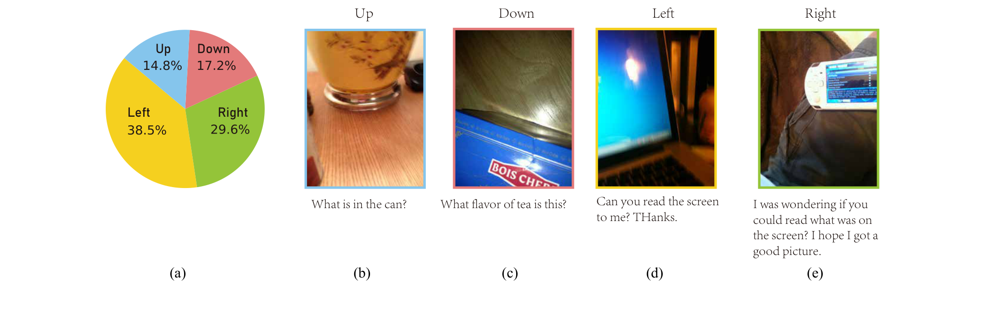
評測資料集
評測集：821 筆真實視障者照片，人工標註移動方向
類別 | 筆數
需要移動（四個方向） | 291
移動也無法回答 | 230
不用動 | 300
合計 | 821
原文 Figure 3：四個方向的分布（a）與各方向範例（b–e）。
• 來源：VizWiz 驗證集中全部約 1.4K 筆無法回答的樣本（避免訓練集可能已被預訓練看過）；26 位標註者標方向，只保留意見一致者
• 「不用動」類：從 VizWiz-grounding 測試集隨機取 300 筆可回答樣本
• 方向分布：左 38.5%、右 29.6%、下 17.2%、上 14.8%
Liu, Yang et al. · Right this way · NeurIPS 2024 · arXiv:2411.00394v1 · §4.2、§5.1、Figure 3
4
Notes:
評測集來自 VizWiz，也就是視障者實際拍照提問的資料。作者取驗證集中所有無法回答的樣本，約 1,400 筆，請 26 位標註者判斷是否拍歪、該往哪裡移。清理後得到 291 筆可透過移動解決的樣本、230 筆移動也沒用的樣本，有分歧的就丟掉。再補 300 筆可直接回答的樣本，共 821 筆。方向以左右為主，左 38.5%、右 29.6%。作者承認規模不大，原因是拍歪的照片在一般資料集很少見。

Slide 5
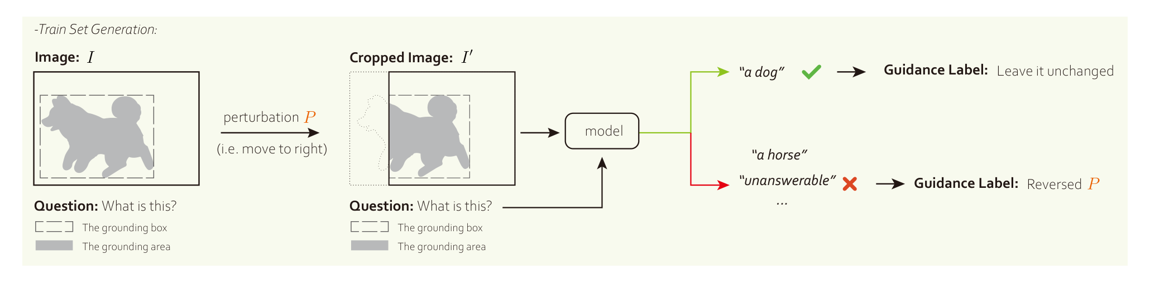
合成訓練資料
訓練資料：裁切可回答的影像來模擬拍歪，答錯就標成反向移動
原文 Figure 2：訓練資料生成流程。
• 從 VizWiz-grounding 驗證集取模型答對的樣本
• 把目標物的框切成 10 區，依擾動範圍往某方向裁切
• 裁切後仍答對 → 不用動；答錯 → 標成反向移動
• 「移動也沒用」類：GPT-4 改寫問題後與無關影像配對
• 對「不用動」類降採樣，平衡六個類別
• 隨機打亂選項字母，避免記住字母分布；LoRA 微調
Liu, Yang et al. · Right this way · NeurIPS 2024 · arXiv:2411.00394v1 · §4.2、§4.3、Algorithm 1
5
Notes:
訓練資料完全自動產生。作者拿有標註目標物位置的 VizWiz-grounding 資料，先確認模型答得出來，再把影像往某個方向裁切。如果裁切後模型還是答對，標成不用動；如果答錯，就代表裁掉的部分是關鍵，標籤是相反方向。例如往右裁，標籤就是往左移。「移動也沒用」的樣本，則是用 GPT-4 把「這是什麼」改寫成更具體的問題，例如「這台筆電是什麼顏色」，再配上不相關的照片。注意判斷答對答錯的是被訓練的模型本身，所以每個模型會有自己的訓練集。

Slide 6
模型與設定
實驗設定：三個開源 VLM 微調，與 GPT-4o 零樣本及 CLIP 線性探測比較
模型 | 零樣本設定 | 微調
InstructBlip-7B | 兩輪提示（先判斷是否需移動，再選方向） | LoRA
LLaVA-1.5-7B | 兩輪提示 | LoRA
LLaVA-1.5-13B | 單輪提示 | LoRA
GPT-4o、GPT-4v | 單輪提示 | —
CLIP ViT-L-336px + 線性探測 | — | 以 LLaVA-1.5-13B 產生的訓練資料訓練分類頭
• 擾動範圍：0.3–0.7 與 0.1–0.9（裁切比例）；另比較是否打亂選項字母
• 損失只計算選項字母與結束符號；零樣本輸出格式不符者排除（少於 10 筆）
Liu, Yang et al. · Right this way · NeurIPS 2024 · arXiv:2411.00394v1 · §4.3、§5.1–5.2
6
Notes:
被微調的是 InstructBlip-7B、LLaVA-1.5 的 7B 和 13B，用 LoRA。GPT-4o 和 GPT-4v 只做零樣本，當作強基線。7B 模型用兩輪提示：先問需不需要移動，需要的話再問方向；13B 和 GPT-4o 直接六選一。另外作者也試了只用 CLIP 加一層線性分類器，看不用語言模型能不能做到。訓練變因有兩個：裁切比例的範圍，以及是否打亂選項字母。

Slide 7
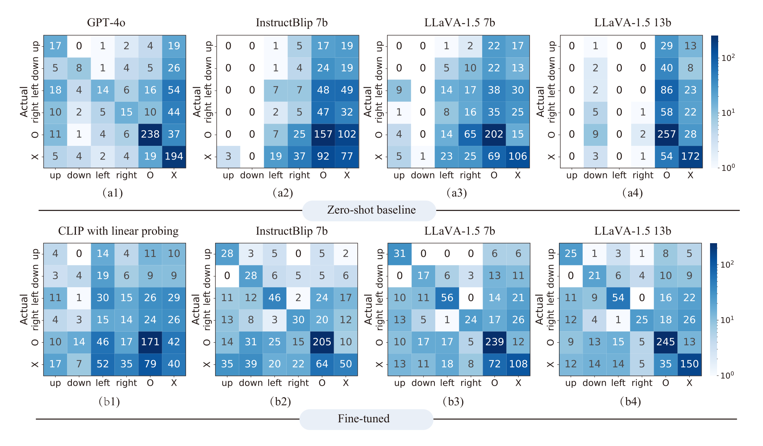
預測混淆矩陣
零樣本模型傾向迴避方向選項；微調後對角線明顯浮現
• 零樣本：開源模型多把需移動的樣本判成 O 或 X；即使選方向，也常選到相反方向
• GPT-4o：方向預測較多，但方向內仍常混淆；X 類表現好
• 微調後：方向類別出現清楚的對角線，相反方向的錯誤大幅減少
• CLIP 線性探測：仍難以給出有用的方向
原文 Figure 4：上排零樣本、下排微調。O＝不用動，X＝移動也沒用。
Liu, Yang et al. · Right this way · NeurIPS 2024 · arXiv:2411.00394v1 · §5.1–5.2、Figure 4
7
Notes:
上排是零樣本。三個開源模型很少選方向，大多判成不用動或移動也沒用；就算選了方向，左右也常常搞反。GPT-4o 好一些，但方向之間仍常混淆。所有模型在「移動也沒用」這一類都表現不錯。下排是微調後，四個方向出現明顯的對角線。作者特別提到，相反方向的錯誤減少很重要，因為給視障者相反的指示會讓情況更糟。

Slide 8
主要結果
微調後正確率追上 GPT-4o：LLaVA-1.5-13B 達 0.63，GPT-4o 為 0.60
• 微調值取擾動 0.1–0.9、不打亂選項的設定
• 方向類正確率 ACC(F) 從 0.01–0.10 提升到 0.43–0.45
• GPT-4o 只有零樣本結果：ACC 0.60、ACC(F) 0.19
• CLIP 線性探測 ACC 僅 0.31–0.32
重點｜隨機猜測的正確率約 16.6%；方向類正確率仍不到一半，距離可靠部署還有差距。
Liu, Yang et al. · Right this way · NeurIPS 2024 · arXiv:2411.00394v1 · §5.2、Table 1
8
Notes:
這頁整理 Table 1。灰色和藍色是整體正確率，淺橘和橘色是只看四個方向類別的正確率。零樣本時，開源模型的方向正確率幾乎是零，LLaVA-1.5-13B 只有 0.01；微調後三個模型都到 0.43 到 0.45。整體正確率最好的是微調後的 LLaVA-1.5-13B，0.63，比 GPT-4o 零樣本的 0.60 高 3 個百分點，這就是摘要說的「超越 GPT-4o」。GPT-4o 沒有微調結果，所以只寫在右側文字。

Slide 9
訓練設定分析
擾動範圍較寬（0.1–0.9）整體最佳；打亂選項沒有一致幫助
模型 | 不打亂 0.3–0.7 | 不打亂 0.1–0.9 | 打亂 0.3–0.7 | 打亂 0.1–0.9
InstructBlip-7B | 0.41 | 0.47 | 0.42 | 0.46
LLaVA-1.5-7B | 0.48 | 0.58 | 0.56 | 0.54
LLaVA-1.5-13B | 0.54 | 0.63 | 0.54 | 0.57
CLIP + 線性探測 | 0.31 | 0.32 | — | —
擾動範圍 | F1 | ACC | ACC(F)
0.1–0.3 | 0.19 | 0.24 | 0.31
0.3–0.5 | 0.49 | 0.49 | 0.38
0.5–0.7 | 0.49 | 0.49 | 0.43
0.7–0.9 | 0.50 | 0.49 | 0.40
原文 Table 1：整體正確率（ACC）。
原文 Table 2：LLaVA-1.5-7B 的細分擾動範圍消融。
• 裁切太輕：多數樣本仍答對，正向樣本少；裁切太重：資訊損失大、樣本難學
• 作者推測打亂選項在資料少時有正則化效果，資料多時反而增加學習難度
Liu, Yang et al. · Right this way · NeurIPS 2024 · arXiv:2411.00394v1 · §6、Table 1–2
9
Notes:
左表是不同訓練設定下的整體正確率。三個模型都在「不打亂、擾動 0.1 到 0.9」時最好。打亂選項字母則沒有一致的效果。右表是 LLaVA-1.5-7B 的細分消融。裁切太輕，例如 0.1 到 0.3，模型大多還是答得對，產生的方向樣本太少，F1 只有 0.19；裁切到 0.7 到 0.9，方向正確率反而略降，作者認為資訊丟太多、太難學。寬範圍 0.1 到 0.9 在多樣性和難度之間取得平衡。

Slide 10
限制與結論
以低成本合成資料教 VLM「知道去哪找」，但仍是概念驗證
貢獻
限制（作者自述）
• 新任務：資訊不足時給出移動相機的方向
• 821 筆人工標註的真實視障者評測集
• 只需既有 VQA 與定位標註即可產生訓練資料
• 只處理移動方向，未涵蓋方向組合、移動幅度、縮放、曝光與對焦
• 只保留標註一致的樣本，評測集規模有限
• 實驗旨在驗證框架，不保證預測可靠，高風險場景需謹慎
• 摘要所稱 GPT-4o（CoT）與正文單輪提示的描述不一致（報告者補充）
延伸｜方法可延伸到任何有定位標註的 VQA 資料，例如機器人追蹤目標物時的移動量估計。
Liu, Yang et al. · Right this way · NeurIPS 2024 · arXiv:2411.00394v1 · §7–8
10
Notes:
總結：這篇把 VLM 的自我認知往前推了一層，從「知道自己不知道」到「知道去哪找」，而且訓練資料可以從既有的 VQA 加定位標註自動產生。限制方面，作者自己承認只處理單一方向、沒有移動幅度，評測集也不大，結果還不足以用在高風險場景。另外我注意到，前言說最好的模型比 GPT-4o（CoT）高 3%，但第五節寫 GPT-4o 用的是單輪提示，兩處描述不一致，報告時以表格數字為準。

